Slide 1
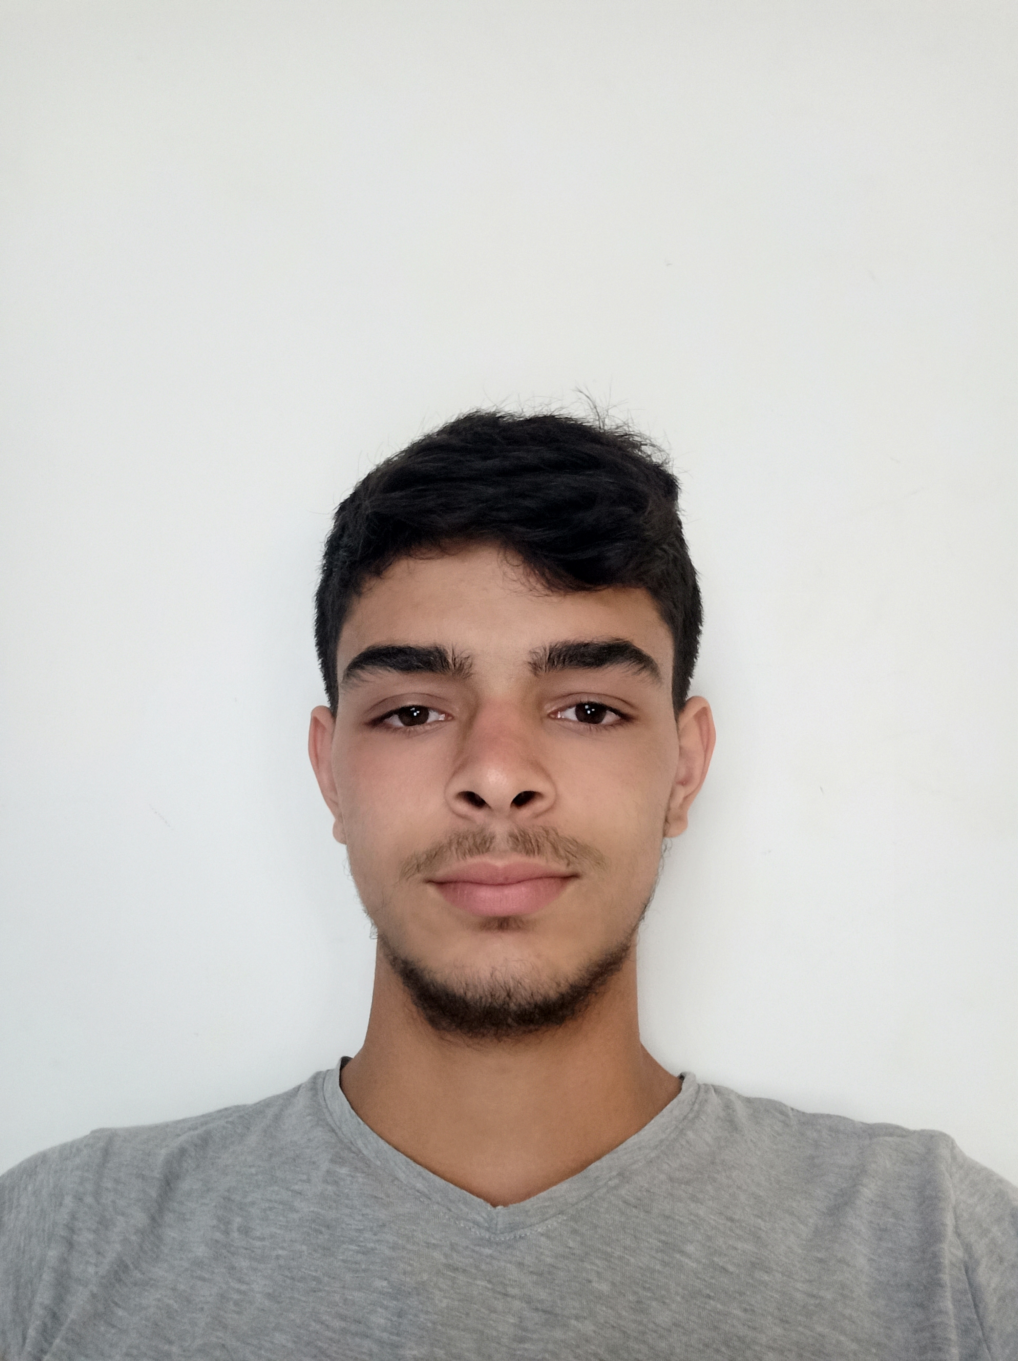
Job étudiant
Je cherche à développer mon expérience professionnel. Je suis souriant, sociable et surtout fiable. Je suis disponible pour vous apporter mon aide, mes compétences, mon dynamisme et ma bonne humeur.
EXPÉRIENCES
Depuis 2020 :
Manœuvre de chantier sur une maison en rénovation .
07 février 2022 – 18 février 2022/11 juillet 2022 – 29 juillet 2022 :
Animateur au sein d’un accueil de loisir dans l’organisme RCLV
1 août 2022- 28 août 2022 :
Préparateur de commande chez H&M Logistic à Ghlin
Eïmen
Delhaye
INFORMATIONS
Adresse
84 rue de Soubise 59100 Roubaix
Mobile 06 52 12 45 63
Mail eimen.delhaye.pro@gmail.com
COMPÉTENCES
Sportif
A l’écoute
Esprit d’équipe
Persévérance
minutieux
Créatif
FORMATIONS
À PROPOS DE MOI
Je cherche un job étudiant afin d’accroître
mon expérience professionnelle pour me permettre de financer mon permis de conduire ainsi que mes études.
2019/2020 – 1ère à dominantes scientifiques au Lycée Charles Baudelaire, Roubaix
2020/2021 – Terminale Générale à dominante SVT et Physique-Chimie
14 août 2021- 21 août 2021 – BAFA 1 Session de formation Générale avec AFOCAL
2021/2022 – Licence 1 science de la vie
Février 2022- juillet 2022 – validation stage pratique BAFA
CENTRES D’INTÉRÊT
Le sport surtout le basketball
Les jeux vidéos
Pêche
Films et séries
Bricolage
DIPLÔMES
2018 – Obtention du diplôme national du Brevet des Collèges
2021 – Obtention du Baccalauréat Générale mention Bien
LANGUES
Anglais
Allemand

